Slide 1
Projekt: Kampor – Polje sjećanja
Europa za građanje
Mjera 4: Aktivno europsko sjećanje

Slide 2
Nositelj projekta: Grad Rab
Partneri: Udruga antifašista Rab
Matica hrvatska – Ogranak Rab
Grad Čabar
Grad Kastav
Općina Čavle
Grad Delnice
Općina Kočevje
Savez boraca za vrijednosti NOB-a Slovenije
Tenda per la Pace e i Diritti, Staranzano, Italija
Židovska općina Zagreb
Talijanska unija Rijeka

Slide 3
Cilj projekta:
Približavanje Europe građanima kroz promoviranje europskih vrijednosti i dostignuća, uz očuvanje sjećanja na žrtve i mjesta stradavanja u koncentracijskom logoru Kampor na otoku Rabu u Hrvatskoj

Slide 4
Poseban cilj projekta:
Poticanje aktivnosti, debata i refleksija koji se odnose na građanstvo, demokraciju, zajedničke vrijednosti, povijesti i kulture
Stvaranje modela za ojačavanje tolerancije i zajedničkog razumijevanja između građana Europe: područja Slovenije, Hrvatske i Italije, kao doprinos međukulturalnom dijalogu i povijesnom razumijevanju

Slide 5
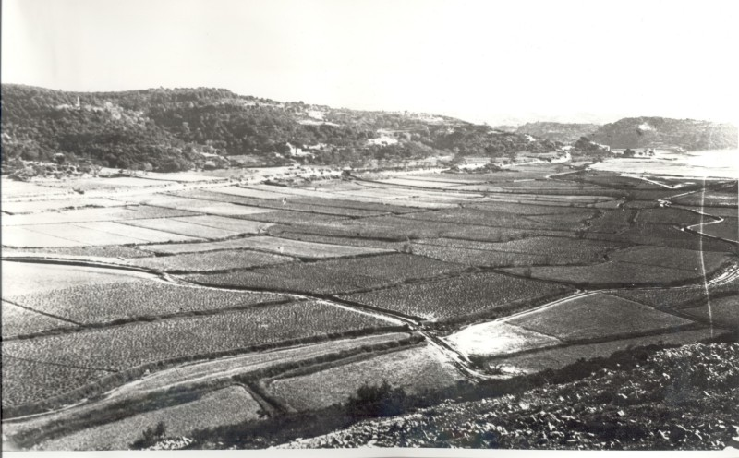
Polje Kampor, početak 1942.g.

Slide 6
Rimski ugovor
18. V 1941. g. Kraljevina Italija i NDH, potpisuju ugovor u Rimu kojim Pavelić ustupa dio hrvatskih teritorija
fašistička vojska tzauzima južni dio Slovenije i hrvatske obale: Kvarner, Gorski kotar, Zadar, Šibenik i Split, te dio Crne gore: Boku Kotorsku

Slide 7
Koncentracijski logori
s ciljem etničkog čišćenja okupranog teritorija, fašisti provode teror i protjeruju domicilno stanovništvo u koncentracijske logore
na teritoriju jadranske obale uspostavljaju oko 40 koncentracijskih logora i sabirnih centara

Slide 8
Logor Kampor
za stanovništvo protjerano iz Slovenije, okolice Rijeke , Istre i Gorskog kotara izgrađeni su logori u Lovranu, Bakru, Kraljevici i Kamporu na Rabu
27. VII 1942. godine dolaze prvi zatočenici u Kampor

Slide 9
Logor Kampor
zatočeno oko 12.000 Hrvata iz okolice Rijeke i Gorskog kotara, te Slovenaca iz južnog područja
3.336 Židova iz ustaških logora Kupari, Gruž i Lopud
u nepunih 13 mjeseci u logoru je od gladi, bolesti i nasilja umrlo oko 3.000 ljudi, ali je iz preostale dokmenatacije poznato samo 1.477 imena umrlih

Slide 10
Logor Kampor
u logoru je bilo zatočeno oko 3.000 djece
s brojem smrtnosti od 20% interniraca, smatra se najzloglasnijim talijanskim fašističkim logorom u II svj. Ratu

Slide 11
Logor Kampor
talijanska vojska je napustila Rab 12. IX 1943. godine
13. IX 1943. internirci su osnovali vojnu jedinicu Rapsku brigadu, komandant Franc Potočnik, 1.700 boraca u 5 bataljuna, od kojih je jedan bio Židovski bataljun

Slide 12
Memorijalni centar Kampor
do danas se nije sustavno istraživalo o žrtvama i posljedicama fašizma na Jadranskoj obali, te se ne zna točan broj zatočenika i umrlih u Mussolinijevim logorima
ne postoji mjesto koje obilježava spomen na žrtve fašističkog režima, ne postoji jedinstvena baza podataka i stručna interpretacija povijesnih događanja
na Rabu se danas na mjestu nekadašnjeg groblja nalazi spomen groblje sa obilježenim imenima identificiranih žrtava kojeg je projektirao arhitekt Eduard Ravnikar, 1953. godine

Slide 13
Aktivnosti projekta:
Organizacija okruglih stolova, konferencije i radionice za
osmišljavanje funkcije budućeg Memorijalno – edukativnog centra Kampor na Rabu
Organiziranje Komemoracije žrtvama rata

Slide 14
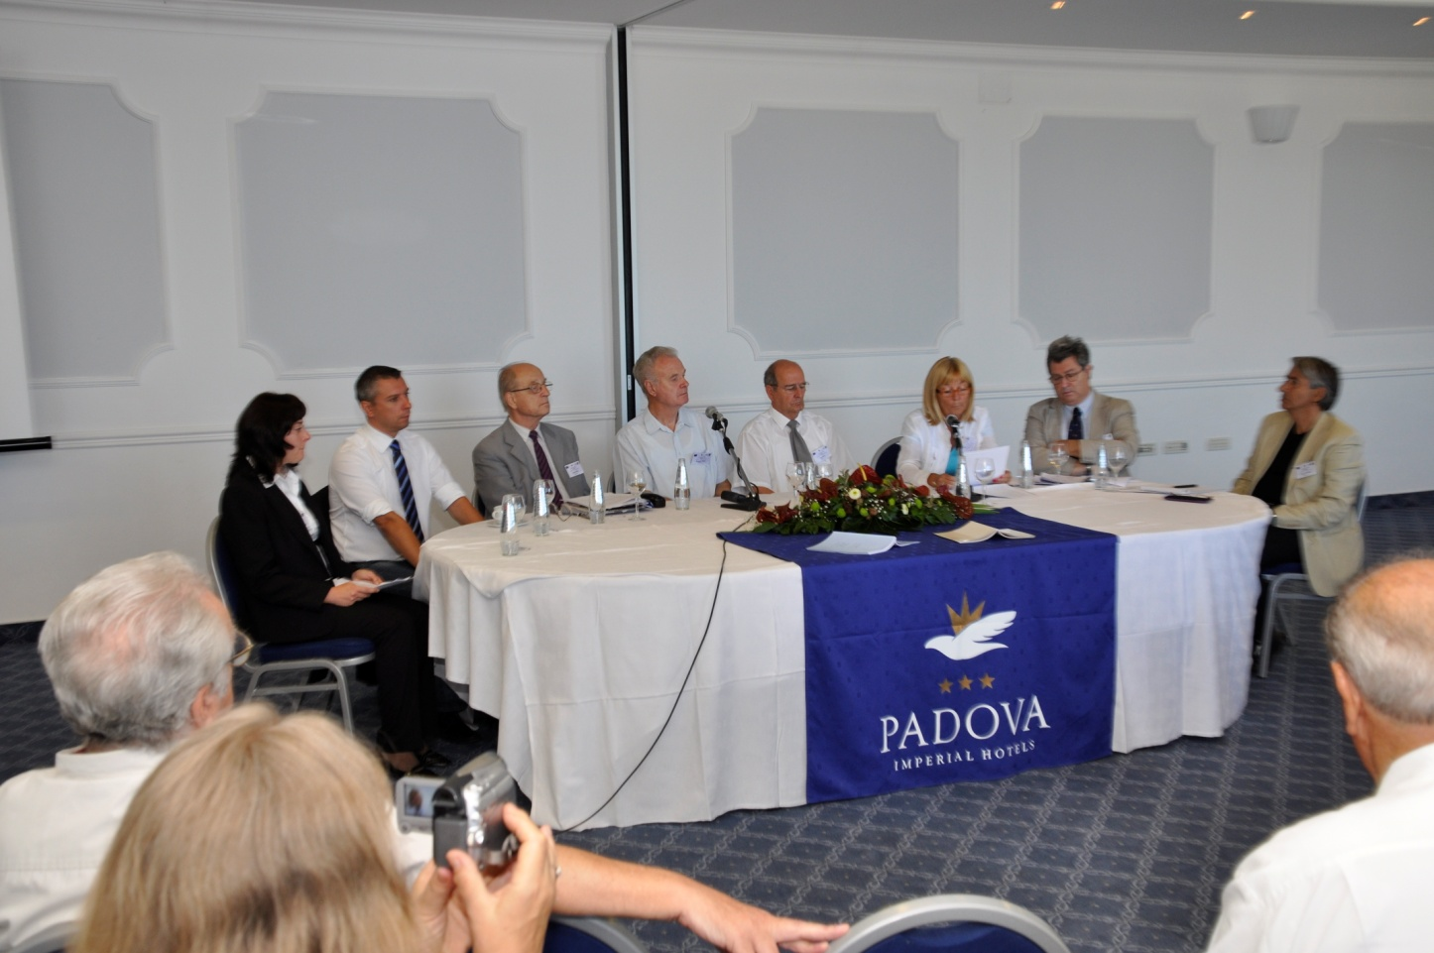
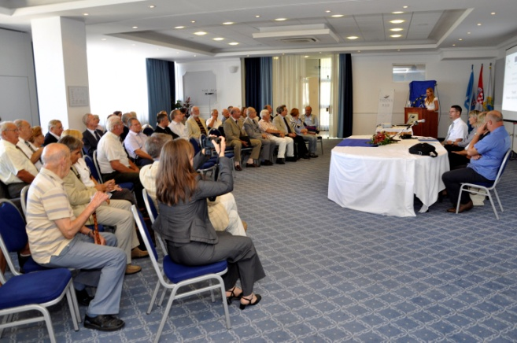
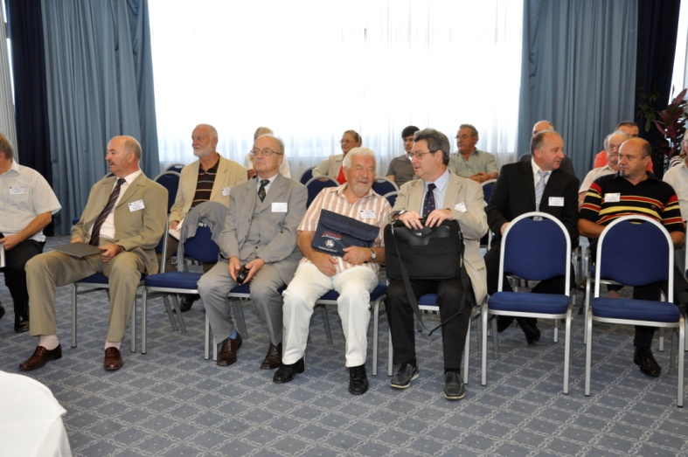
1. Totalitarni režimi i koncentracijski logori

Slide 15
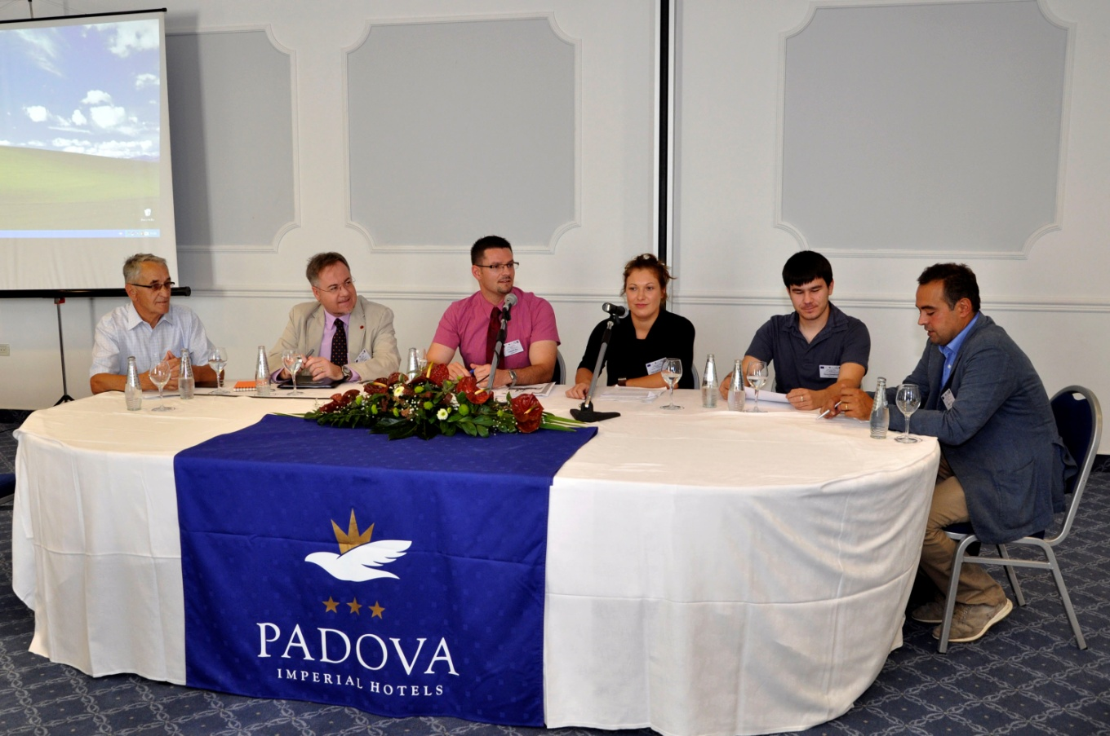
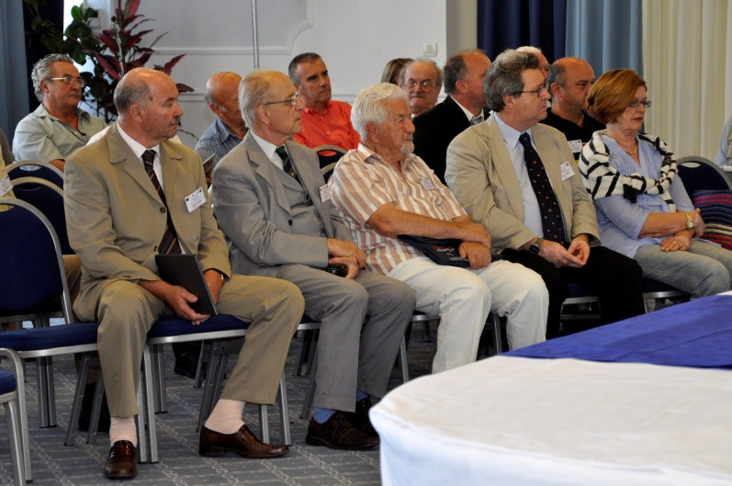
2. Filozofsko-sociološki aspekt totalitarnih režima

Slide 16
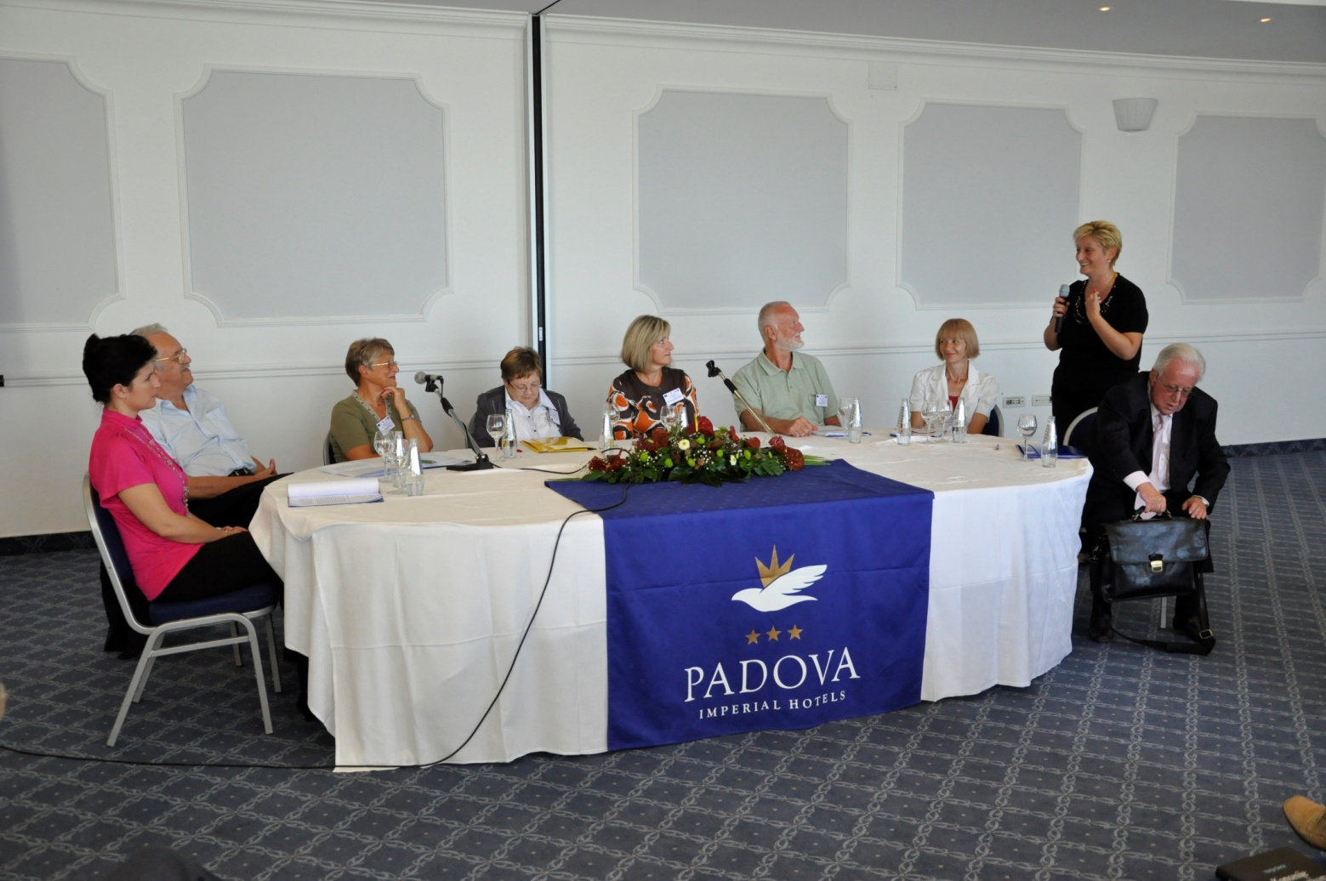
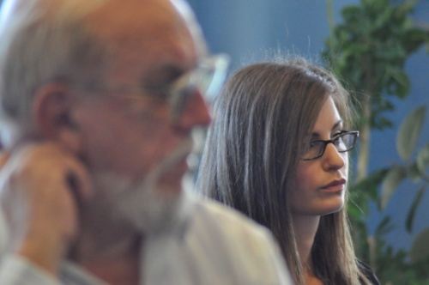
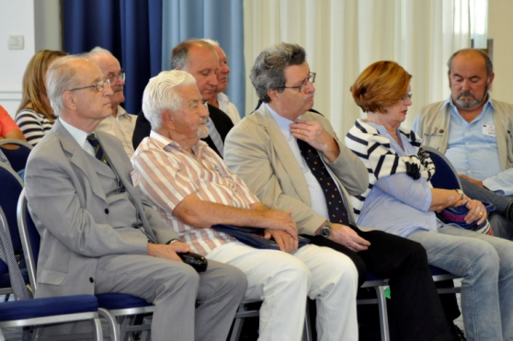
3. Međugeneracijski prijenos traume

Slide 17
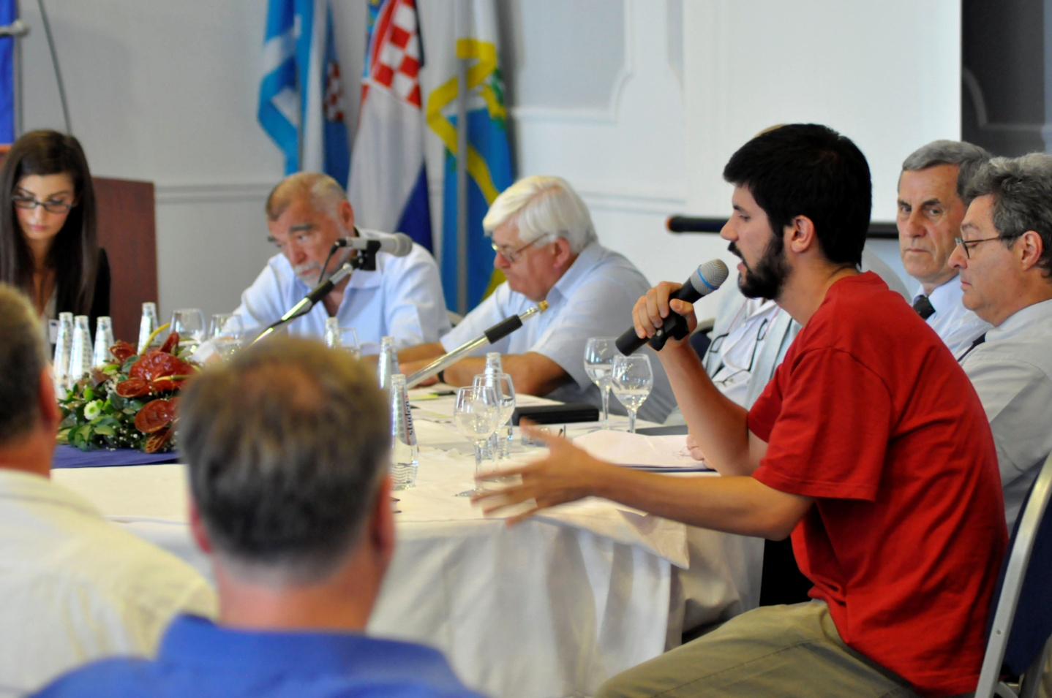
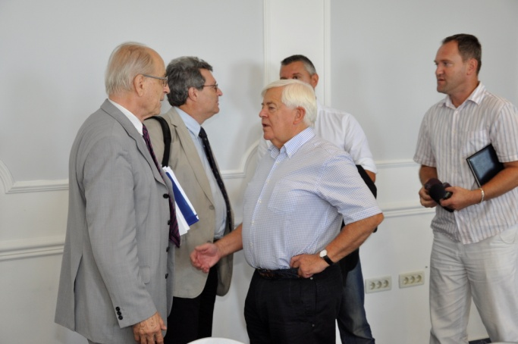
4. Akademija demokracije

Slide 18
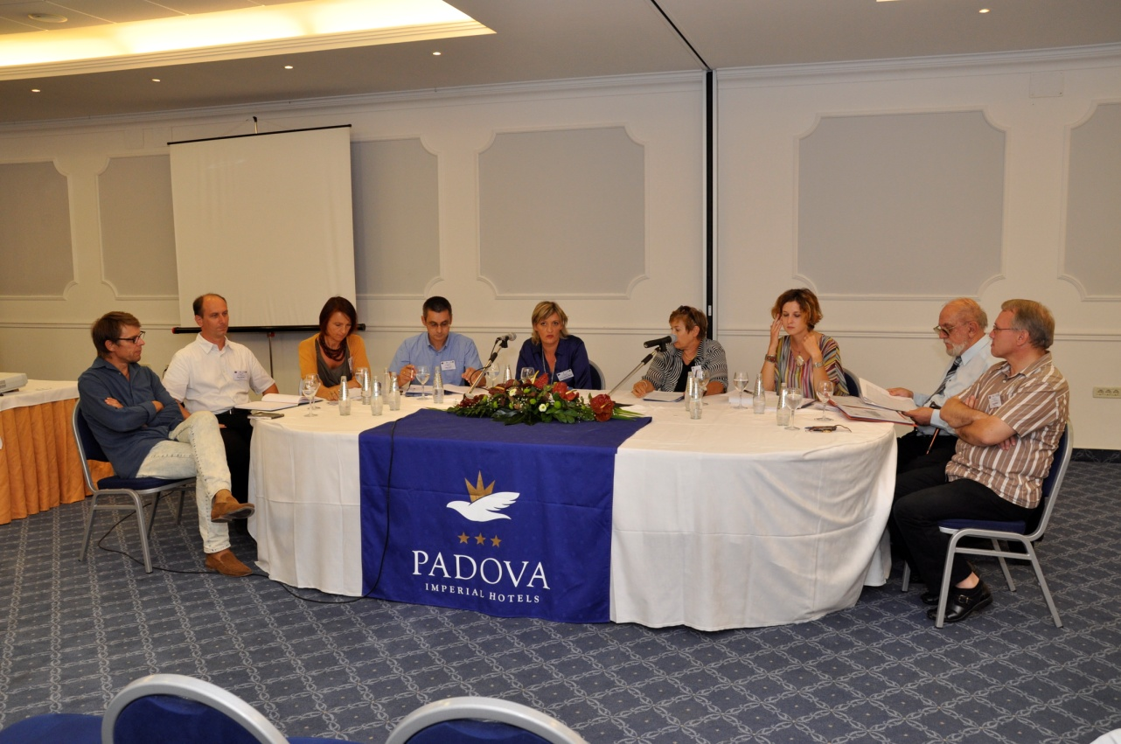
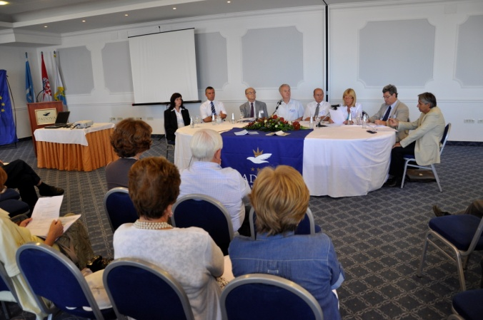
Temeljne europske vrijednosti - interkulturalizam, tolerancija i ljudska prava

Slide 19
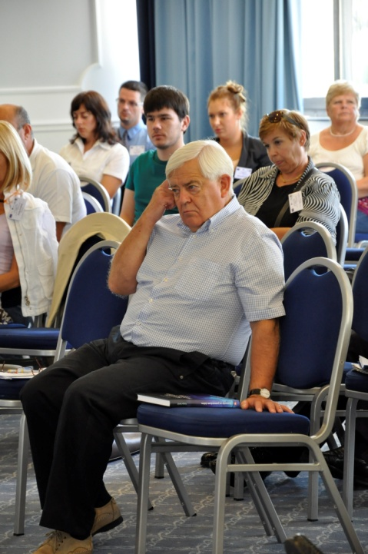
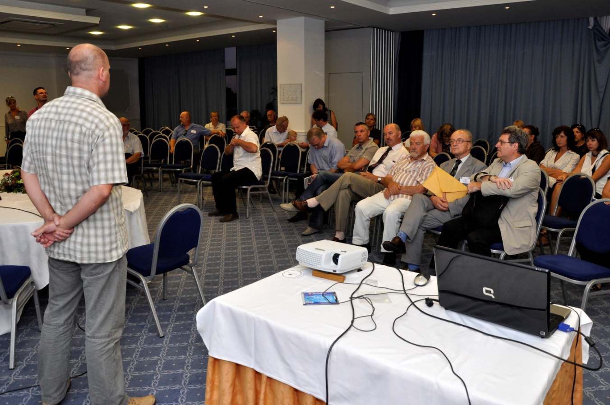
Konferencija i radionica “Kultura sjećanja”

Slide 20
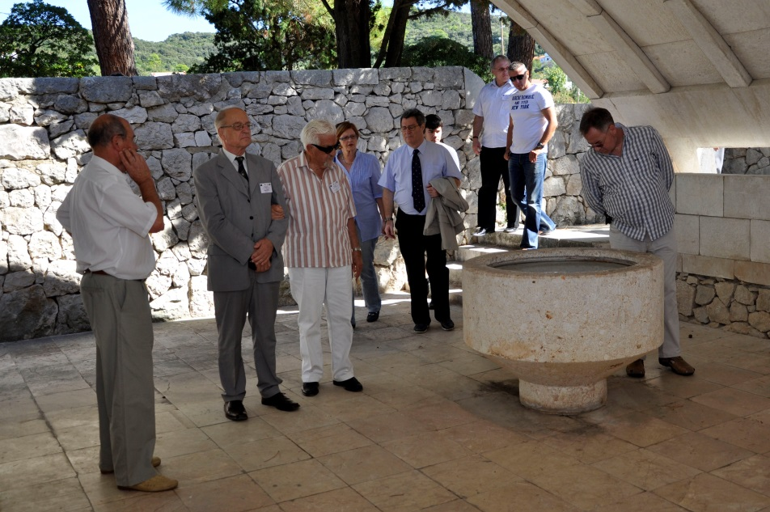
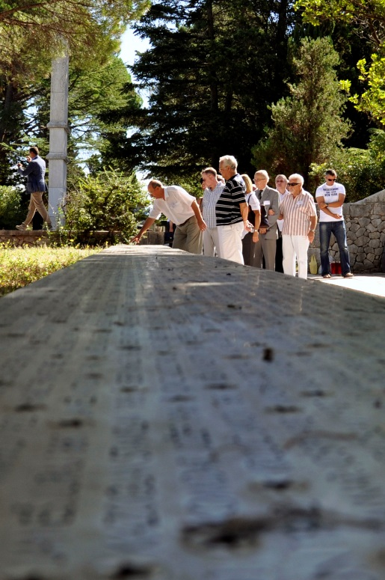
Komemoracija

Slide 21
Ciljana grupa: lokalne zajednice, žrtve rata, edukativne institucije, istraživački centri, škole i sveučilišta
Suradnici: Sveučilišta i Instituti iz Hrvatske, Slovenije i Italije, udruge

Slide 22
Rezultati projekta:
Stvaranje baze podataka i stučne dokumentacije povijesnih činjenica totalitarnih režima i posljedica koncentracijskih logora na području Jadrana, tiskam Zbornik radova
Izrada projektne ideje Memorijalnog centra u Kamporu
Osmišljavanje edukativnog paketa za izučavanje na području demokracije, ljudskih prava, nenasilja, toleracije i interukulturalnih razlika u budućem centru
Stvaranje nastavka mjera i koncepta za buduće aktivnosti u centru sa ciljem razvijanja razumijevanja europskog identiteta

Slide 23
Memorijalni centar:
Mjesto očuvanja sjećanja na žrtve i europsku povijest
Mjesto upoznavanja i izučavanja temeljnih vrijednosti EU: ljudska prava, demokracija i vladavina prava

Slide 24
Hvala na pažnji!
GRAD RAB
www.rab.hr

